Slide 1

算法设计与分析 >目录
第六章 分支限界法
Notes:
从本章开始，我们介绍一些程序设计中常用的算法设计方法，虽然算法设计像一门艺术，而不想一门技术，因为程序设计好坏很大程度上取决于设计者的学识水平。但仍存在一些行之有效的策略方法和技巧。这里我们介绍5种基本的设计方法。
我们将给出每种方法的设计思路，适用的问题类型并结合具体问题说明如何运用，并对算法进行分析

Slide 2
算法设计与分析 >目录
6.1 基本思想
6.2 背包问题
6.3 旅行商问题
6.4 印刷电路板问题
6.5 试探法简介
Notes:
上一张的例子，而分查找的地柜司法就是一个典型的分治策略的运用。

Slide 3
算法设计与分析 >分支限界法
6.1 基本思想
（用于求解最优化问题）
在问题的边带权解空间树中进行广度优先搜索. 找一个回答结点使对应路权最小。当搜索到一个扩展结点时,一次性扩展它的所有儿子,将满足约束条件且最小耗费函数≤目标函数限界的儿子,插入活动结点表中, 再从活动结点表中取下一结点同样扩展. 直到找到所需的解或活动结点表为空.
结点x的最小耗费函数c(x):以x为根的子树所包含的回答结点中,路权最小者的权值。若x是回答结点, 则c(x)为该点的目标函数值; 若x是根结点, 则c(x)为最优解值。c(x)为单增函数。
目标函数限界U: 初始U可取∞，若x*是任一回答结点, 且c(x*)<U, 则更新U=c(x*), x*为已知回答结点中值最小者。当搜索到结点x,而c(x)>U时, x将不必扩展(剪枝)。
活动结点表:
通常采用优先队列方式组织, c(x)小者优先。
Notes:
为及时判定一结点能否扩展为最有解，引入了任意结点x上的最小耗费函数

Slide 4

算法设计与分析 >分支限界法
最小耗费函数c(x)的估算: c(x)不能即时求得, 为此取能即时
计算的下界函数 代替, 应具有单调性, 且在回答结点
上 =c(x)
[解题步骤]
1.确定解空间结构
2.确定约束条件和目标函数
3.取U=U(T).
4.扩展根结点的所有儿子.对每一子结点x判定其是否满足约束
条件，对满足约束条件的 x 计算 , 将 ≤U的x 加入活
动结点表.
5. x为叶结点时,检查是否c(x)<U, 是则用c(x)更新U.
6. 取活动结点表中的第一个结点为根, 重复4.
Notes:
用于交通和通讯,用于运输装船,有限期的作业调度和计算机调度

Slide 5
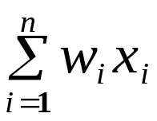
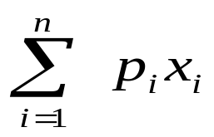
算法设计与分析 >分枝限界法
6 .2 1 0-1背包问题 (0-1Knapsack Problem )
[问题陈述] 设有n个物体和一个背包,物体i的重量为w_{i,} 价值为p_{i} ,背包的载荷为M, 找一个装载方案,使得能放入背包的物体总价值最高.
[算法思路]将问题的解表为n元向量:{x1, ... xn }, xi∈{0,1}
用排序树表示解空间, 在树中做广度优先搜索,
约束条件: <M ;
目标函数: ; 目标函数限界初值:U=0
c(x):以x为根的叶子中路径权值最大者
:从根至x的部分路径的权值.

Slide 6
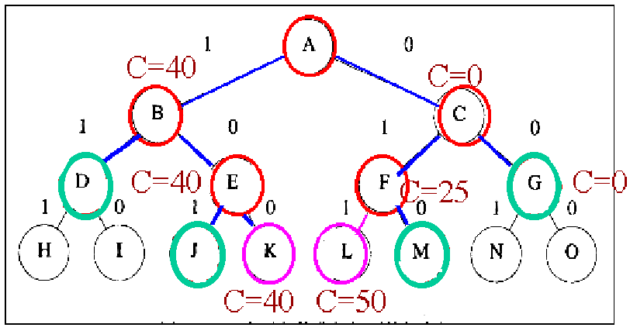
算法设计与分析 >分枝限界法
设N=3, W=(20,15,15), P=(40, 25, 25), M=30
活动结点表:{B, C}, {E, C}, {K, C}, U=40, {C},
{F, G,}, {L, M, G,}, U=50.

Slide 7
算法设计与分析 >分枝限界法
6.3 旅行商问题
[问题陈述]设G(V,E)是带权有向图,|V|=n, 耗费矩阵C=(c_{i,j})
当(i, j)∉ E时, c_{i,j}= ∞且c_{i,i}=∞ .选择周游路线使耗费最小。
[算法思路]设周游路线从结点1开始, 解为等长数组：
X=(1,x2,...，xn) xi∈{2,..,n}. 解空间树为排列树.
约束条件: xi ≠ xj , i ≠ j;
目标函数:解向量对应的边权之和
目标函数限界初值:U=∞
c(x):以x为根的叶子中路权最大值
:从根至x的部分路径的权值.

Slide 8
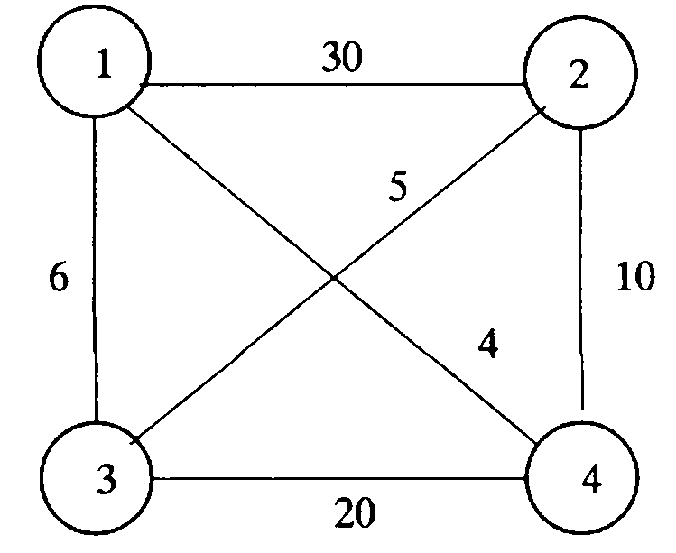
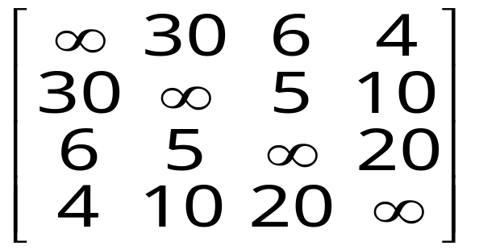
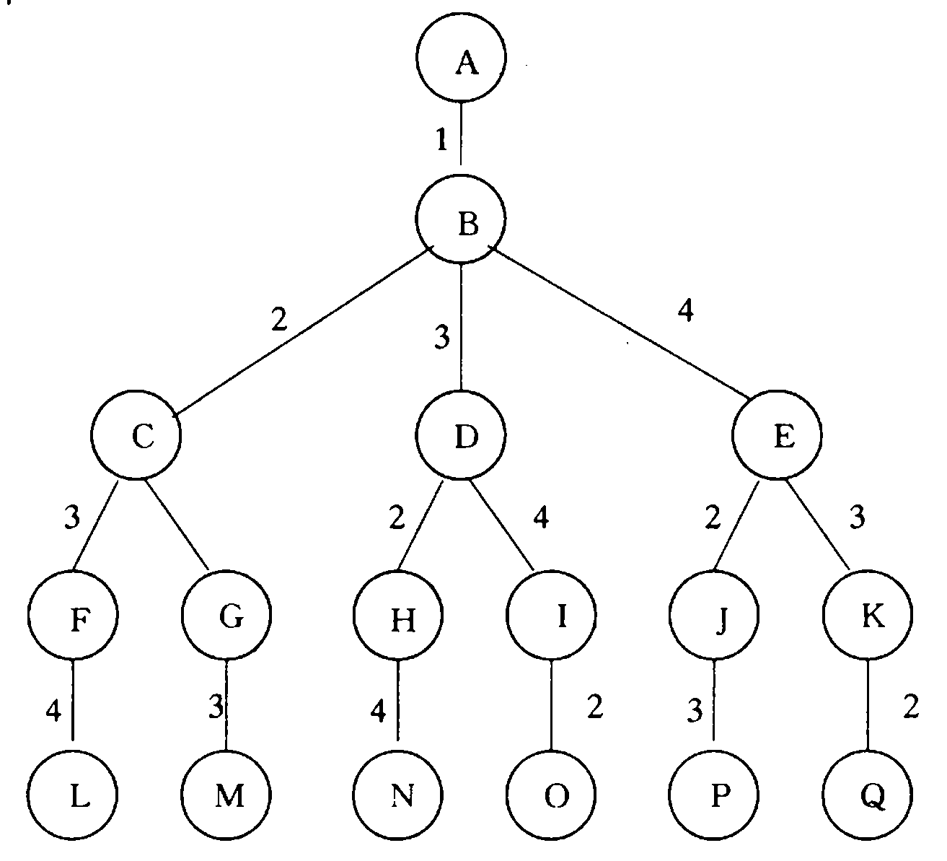
算法设计与分析 >分枝限界法
C =
30
6
4
50
25
25
11
26
14
24
25
66
25
59
25
25
59
25
25

Slide 9
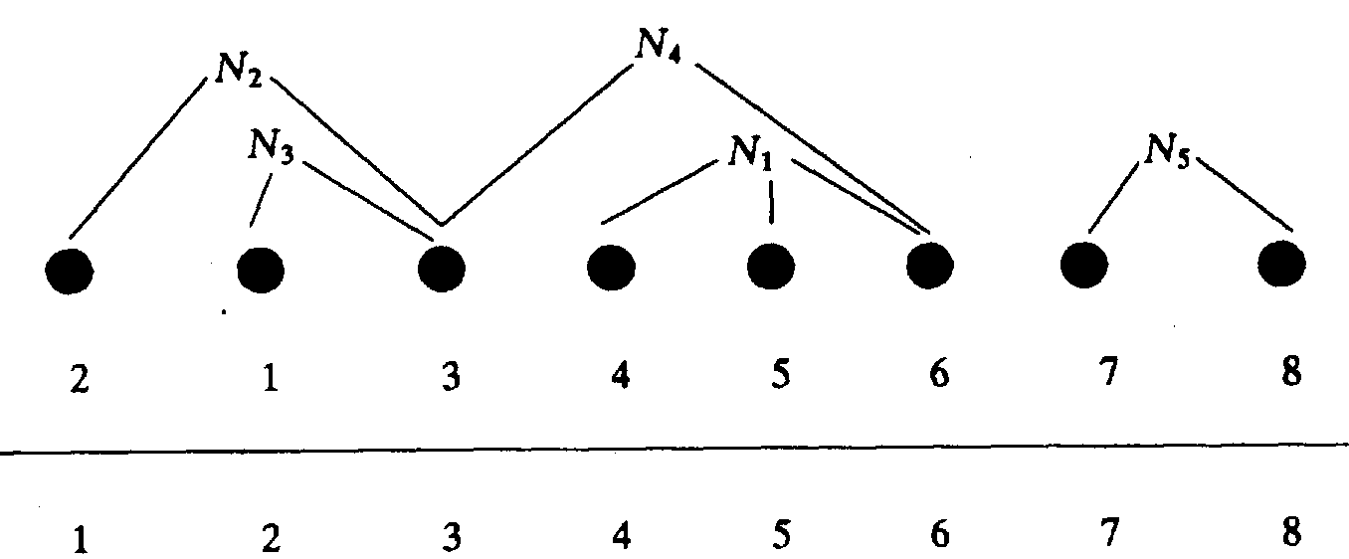
算法设计与分析 >分枝限界法
6.4 电路板排列
问题陈述:将n个电路板B={1,...n}放置到机箱的插槽中, n个电路板的每一种排列定义了一种放置方法. 其中电路板之间若有一根导线相连的,视为一组,共有L={N1,...Nm}组.设x表示n块电路板的一个排列，即在机箱的第i个插槽中插入电路板x[i] .电路板排列密度density(x)定义为跨越相邻电路板插槽的最大连线数。问题要求对给定电路板连
接条件, 确定电路板的一个排列, 使density(x)最小.
例如 n=8, m=5
B={1,...8 }
L={N1,..., N5 }
N1={4, 5, 6}, N2={2, 3}
N3={1, 3}, N4={3, 6}
N5={7, 8 )
电路板排列问题是一个NP难问题
一种可能的排列 density=2
Notes:
例如图5-9中电路板排列的密度为2。跨越插槽2和3，插槽4和5以
及插槽5和6的连线数均为2。插槽6和7之间无跨越连线。其余相邻
插槽之间都只有1条跨越连线。

Slide 10

算法设计与分析 >分枝限界法
算法思路: 问题的解为n元向量X={X[1], X[2], ... X[n]}, xi∈{1...n }
解空间为排列树,在树中做广度优先搜索,
D:(1) X[ i] ≠ X[ j], i ≠ j 时.
(2) total[j]: 连接块Nj中的电路板数。
now[j]: 部分解x[1: i]中所包含的Nj中的电路板数。
连接块Nj的连线跨越插槽 i和 i+1 iff now[j]>0且 now[j]≠total[j]目标函数: density (X) ;
c(i):以i为根的叶子中路权(density值)最小者
:从根至i 的部分路径长（对应部分解的density值）.
Notes:
在设计机箱时，插槽之间的布线间隙由电路板排列的密度所确定。而这个间距决定了机箱的大小.用这个条件来计算插槽i和插槽i+1间的连线密度
电路板排列问题是一个NP难问题

Slide 11
算法设计与分析 >
6.5 探索法简介
[算法思路]
1. 列出精确解的所有要求，并把这些要求分成两类：
1 ).必须满足的要求。2).允许折衷的要求
2. 保证第一类要求得到满足，对第二类要求要尽量满足.
3.精确求解，但不一定是最优解.
[特点]
1因为只要求是问题的解就行，因而其求解速度比较快.
2.算法过程常用分析条件形成。
3.在设计算法之前，并不知道此问题是否有解。

Slide 12
算法设计与分析 >
[排课问题] n个班, 同一时间内上k门课。每班的每门课由一位教师
承担一个教师最多上m个班和 l 门课。需安排多少教师上课?
[问题分析] 必要条件：n个班，同一时间内k门课程要完成，即同时要上课的班次共计nk个.
非必要条件：每位教师可以上1个班、2个班、3个班、…、m个班和1门课、2门课、3门课、…、k门课.
1.计算总的上课班次N=nk；
2.计算每一位教师可上课的班次mt =1，2，3，…，ml；
3.因为只要求把课程排完即可，故只需找到问题的一个解即可
mt 可在1，2，3，.. ml.任选一值。问题的解即计算教师人数:
C= int(N/mt) +1
如 令n=l0，k=5，m=2，l=3.
则 nk=10·5=50 是必须满足的求解条件. 又因为m=2,
取上课老师=25就是问题的一个解.

Slide 13
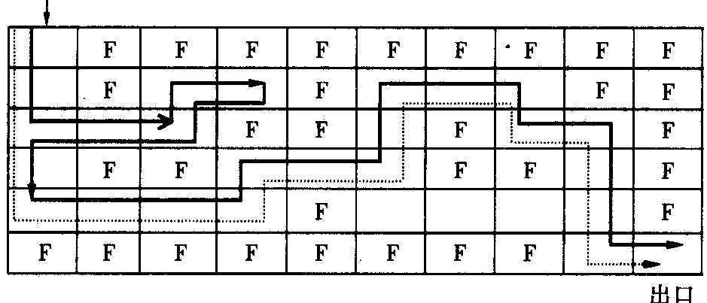
算法设计与分析 >
迷宫问题
[问题陈述]找从入口到出口的一条路径.迷宫规则:
１Ｆ代表不能通过的地方，空白处可以通过；
２从一个空白框的位置，只能走到该框的上,下,左,右空白框处；
３行走路线不能重复。
[算法思路] 从人口开始，向(上、下、左、右)四个方向去试探路径，如果遇到下一个方向为F，表示此路径不能行走，返回上一空白框，再找其他路径；如果不是F可以继续向前行走，直到找到出口。

Slide 14
